Slide 1
AIP1 – Gruppe 3
Duc, Lutz& Manuel

Slide 2
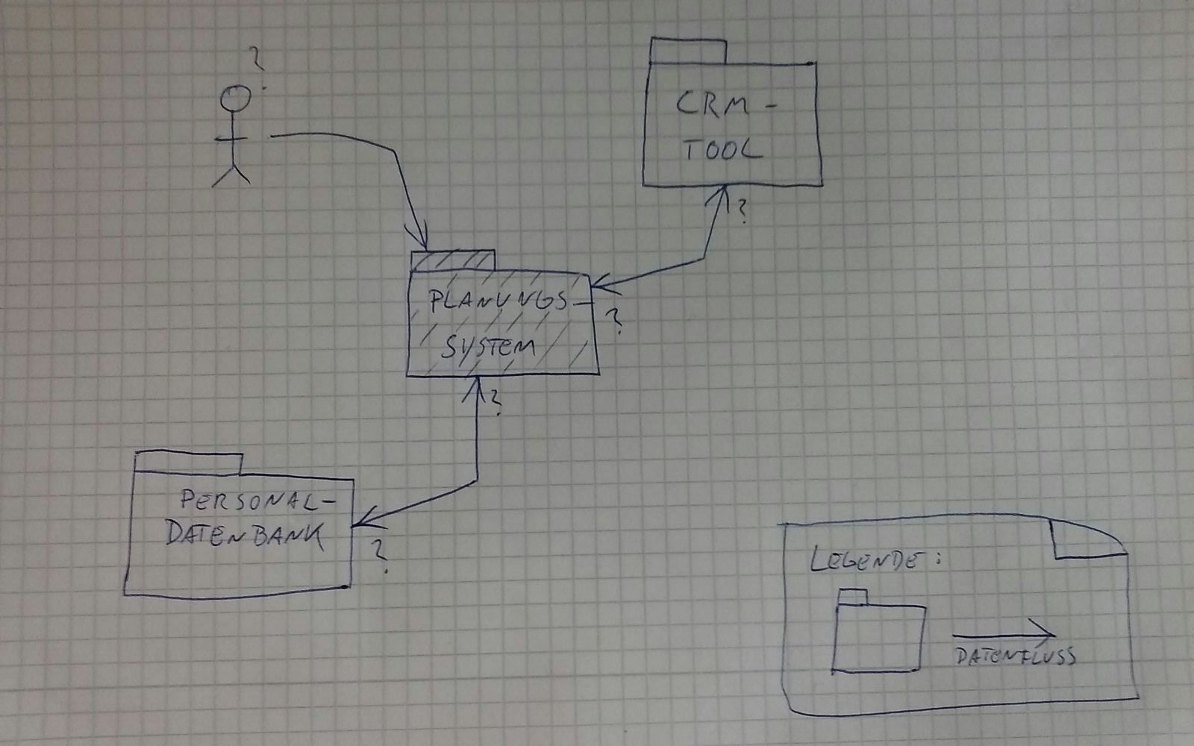
Kontextdiagramm

Slide 3
Allg. Fragen
Können wir uns persönlich treffen?
Welche Möglichkeiten haben wir die Spezifikation zu erarbeiten?
Wer ist Ansprechpartner für fachliche/technische/organisatorische Fragen?

Slide 4
Fragen I
Wer ist der Nutzer?
Können Sie nochmal genauer in eigenen Worten beschreiben, wie Sie sich das System vorstellen?
Wie ist die Infrastruktur?Wie ist die Software-Umgebung für das Zielsystem?
Haben Kunden Schnittstelle für Planungssystem oder läuft über CMS?
Übernimmt Planungssystem andere Aufgaben als reine Planung, zb. Informieren der Mitarbeiter?
Woher kommen Daten, wann/wo Mitarbeiter gebraucht werden?

Slide 5
Fragen II
Wer ist für Installation zuständig?
Auf welchen Geräten sollen Clients laufen?
Wo läuft eigentlich das Planungssystem?
Gibt es nur die drei genannten Wartungstypen?s
Was ist der Unterschied zwischen Rund-um-die-Uhr-Services und Notfalleinsätzen?
Gibt es weitere Usecases für das System?
Wer könnte Ansprechpartner sein für das System?
Datenfluss mit Personal-Datenbank in welche Richtungen?

Slide 6
Fragen III
Wie soll Mitarbeiter-Auslastung geplant werden (erst einen 100% einplanen, dann den nächsten oder alle gleichmäßig?)?
Haben Mitarbeiter verschiedene Zeitkontingente?
Gibt es Qualifizierungs-Unterschiede zwischen den Mitarbeitern?
Gibt es GUI? Falls ja, welche Anforderungen gibt es daran?
Steht im Notfall-Fall jeder Mitarbeiter zur Verfügung oder gibt es Bereitschaftzeiten?
Wie lange soll im Voraus geplant werden?

Slide 7
Fragen IV
Wie lange soll im Voraus geplant werden?
Wie ist das Zeitfenster für die Wartung?
Wie erhält ein Mitarbeiter seinen Wochenplan?
Welche Reaktionszeit im Notfall?
Gibt es Bereitschafts-/Springerdienste (für Notfälle/Krankheitsvertretung etc.)?
Gibt es individuellen Mitarbeiterkalender (Urlaubstage etc.)?
Gibt es Präferenzen, welcher Mitarbeiter bei welchem Kunden/Anlage eingesetzt werden soll? Bzw. andere Dinge als Verfügbarkeit bei der Planung zu beachten?

Slide 8
Fragen V
Wie sieht das Datenbankschema aus?
Welche Schnittstelle existiert zur Datenbank?
Was soll in PDB geschrieben/gelesen werden?
Datenfluss bei CRM-Tool in beide Richtungen?
Wie wird mit CRM-Tool kommuniziert (Datenformat, lesen/schreiben)?

Slide 9
Nichtfunktionale Anforderungen
User-Anzahl
Skalierbarkeit
Erweiterbarkeit für weitere SW-Ergänzungen?
Performance & Antwortzeiten
Wartbarkeit & Dokumentation
Usability
Bis wann in welcher Qualität fertig?
Datenschutz & Sicherheitsanforderungen

Slide 10
Technologien & Frameworks
Java
Javascript/ HTML /CSS
Datenbank MongoDB oder Oracle SQL, Hibernate
Python (& Django)
Spring MVC

